Slide 1

ПРАКТИЧЕСКОЕ ЗАНЯТИЕ 8
Региональная направленность современного геополитического процесса
Дисциплина: Базовые категории геополитики и геоэкономики
Подготовили студенты подгруппы №3
01

Slide 2
РАЗДЕЛ I: ТЕОРЕТИЧЕСКИЙ БАЗИС И МИРОВЫЕ ТРЕНДЫ
02

Slide 3

ОТ ГЛОБАЛИЗАЦИИ К РЕГИОНАЛИЗАЦИИ
Кризис Универсализма
Концепция Глокализации
Современная эпоха характеризуется переходом от единого глобального стандарта к региональной фрагментации. Глобальные институты (ВТО, ВОЗ) теряют эффективность перед лицом локальных интересов.
Региональные блоки становятся фильтрами глобальных процессов. Соседи объединяются для создания устойчивых цепочек поставок и защиты от внешних шоков.
03

Slide 4

КОНЦЕПЦИЯ МАКРОРЕГИОНОВ
Мир распадается на панрегионы — крупные геополитические пространства, обладающие ресурсами, технологиями и идеологией для автономного выживания.
Каждый макрорегион формирует собственную валютную зону и стандарты безопасности, становясь новым полюсом силы в многополярном мире.
04

Slide 5


Раздел II: Азиатско-Тихоокеанская ось
05

Slide 6
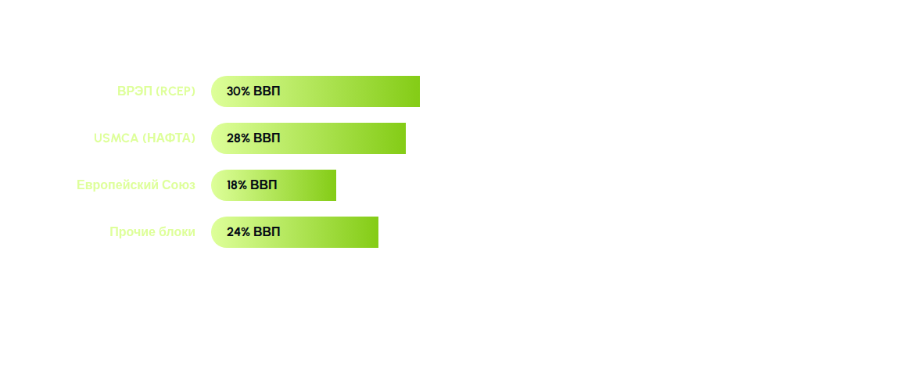
ЭКОНОМИЧЕСКОЕ ДОМИНИРОВАНИЕ АТР
АТР стал новым центром тяжести мировой торговли благодаря соглашению RCEP, охватившему 1/3 населения Земли.
06

Slide 7
КЛЮЧЕВЫЕ БЛОКИ ЕВРАЗИИ
Организация | Тип интеграции | Ключевой фокус | Субъектность
ШОС (SCO) | Безопасность + Экономика | Борьба с терроризмом, логистика | Континентальный лидер
ЕАЭС (EAEU) | Экономический союз | Единый рынок, ТФП | Региональный хаб
АСЕАН (ASEAN) | Политико-экономическое | Свободная торговля, нейтралитет | Ось Юго-Восточной Азии
07

Slide 8
РАЗДЕЛ III: ЗАПАД VS ГЛОБАЛЬНЫЙ ЮГ
08

Slide 9
СТРАТЕГИЯ «ФРЕНДШОРИНГА»
Nearshoring: Перенос производств из Азии ближе к рынкам сбыта (например, из Китая в Мексику для США).
Friendshoring: Ограничение торговых связей кругом политически лояльных государств-партнеров.
Региональный протекционизм: Создание субсидий для местных производителей (Закон о чипах США, Экологические нормы ЕС).
09

Slide 10
ПОДЪЕМ ГЛОБАЛЬНОГО ЮГА И БРИКС+
Расширение БРИКС в 2024 году ознаменовало переход от экономического клуба к геополитическому противовесу G7.
Ключевая цель блока — создание недолларовой инфраструктуры и защита суверенитета развивающихся стран в рамках своих регионов.
10

Slide 11
РАЗДЕЛ IV: ГЕОЭКОНОМИЧЕСКИЕ ДРАЙВЕРЫ
11

Slide 12

РОСТ ВНУТРИРЕГИОНАЛЬНОЙ ТОРГОВЛИ
Тенденция 2015-2025: Рост на 15% за счет RCEP и торговых коридоров.
12

Slide 13
КОНТРОЛЬ ЗА «БУТЫЛОЧНЫМИ ГОРЛЫШКАМИ»
Региональная власть базируется на контроле за проливами: Малаккским, Суэцким, Ормузским.
Проект «Север-Юг» и Арктический путь создают новые региональные альтернативы, меняя баланс сил на евразийском континенте.
13

Slide 14






ЗОНЫ СТОЛКНОВЕНИЯ ИНТЕРЕСОВ
Восточная Европа
Ближний Восток
Южно-Китайское море
Разлом между Евроатлантическим блоком и Евразийским ядром.
Борьба за энергетические хабы и региональное лидерство.
Точка пересечения интересов США и Китая в АТР.
14

Slide 15
ПРОГНОЗ ДО 2030 ГОДА
75%
5
мирового роста из регионов ГС
стабильных панрегионов
Мир переходит к устойчивой многополярности на базе региональных кластеров.
15

Slide 16

Спасибо за внимание
Готовы ответить на ваши вопросы
16

